Slide 1
제1장 – 우리가 사는 세상을 어떻게 살펴볼까

Slide 2
1.1 통계와 통계학은 무엇인가

Slide 3
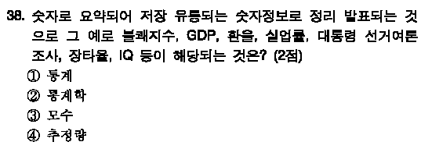
2019년도 1학기

Slide 4
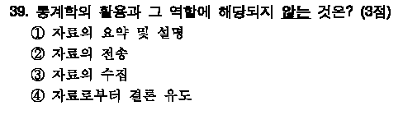
2019년도 1학기

Slide 5
1.2 국가통계는 왜 필요한가

Slide 6
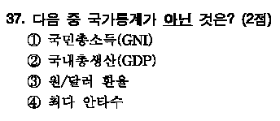
2019년도 1학기

Slide 7
1.4 우리나라의 미래는 어떠한가

Slide 8
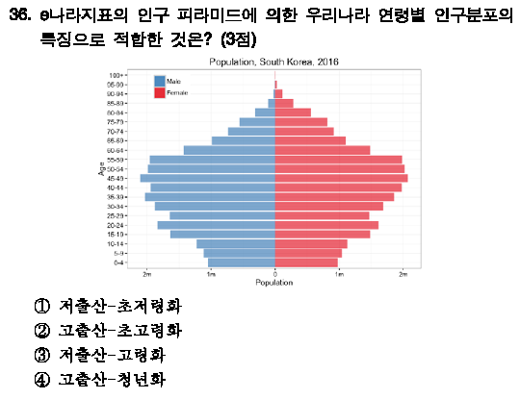
2019년도 1학기

